Slide 1
МУ «Комитет по образованию Администрации г. Улан-Удэ»
Муниципальное автономное дошкольное образовательное учреждение
детский сад № 113 «Капитошка» комбинированного вида г. Улан-Удэ
Проект по реализации образовательной области
«Физическое развитие»
Тема: «Влияние подвижных игр
на физическое развитие детей с ОВЗ»
Подготовили:
Инструктор по физической культуре
МАДОУ д/с №113 «Капитошка»
Кычакова Ольга Георгиевна

Slide 2
Современные образовательные требования к содержанию и методам работы, осуществляемым в ДОУ, нацеливают педагогов на формирование широкой двигательной культуры дошкольников, воспитание интереса к двигательной деятельности, т. к. движение-основа жизни. Игра-естественный спутник жизни ребенка и поэтому отвечает законам, заложенным самой природой в развивающемся организме ребенка.
Достаточное насыщение свободного времени детей играми содействуют общему и всестороннему их развитию. Кроме того, подобранные, с учетом возраста, состояния здоровья, степени физической подготовленности детей, подвижные игры, особенно игры на воздухе, несомненно, способствуют оздоровлению, укреплению организма ребенка, закаливанию и тем самым профилактике заболеваний.
Если мы научим детей с самого раннего возраста ценить, беречь и укреплять свое здоровье, если родители будут личным примером демонстрировать здоровый образ жизни, то можно надеяться, что будущее поколение будет более здоровым в развитии не только физически, но и личностно, интеллектуально, духовно.

Slide 3
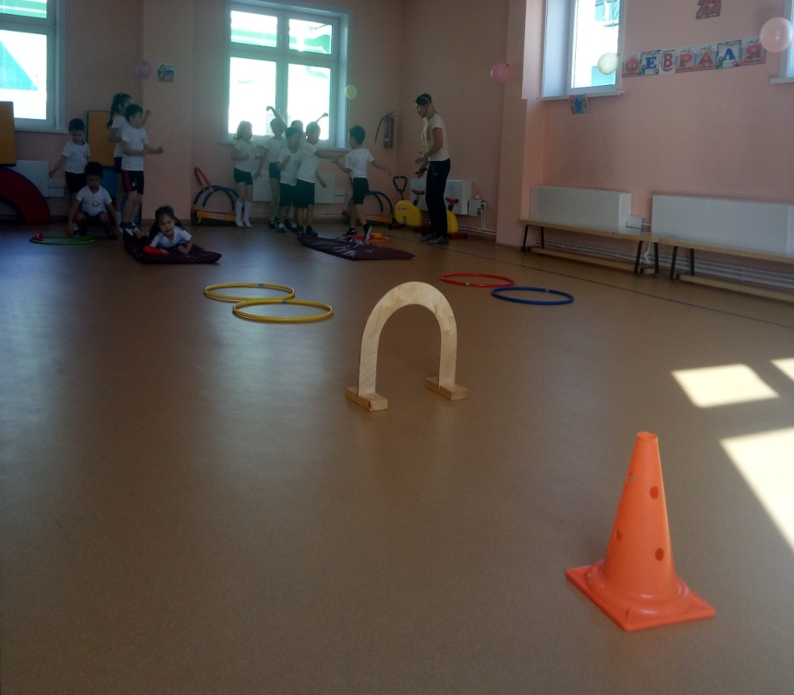
Актуальность проекта:
У детей с ОВЗ наблюдаются отклонения не только в речевом, психическом, но и в физическом развитии. У наших детей очень ярко наблюдается выраженная недостаточность общей и мелкой моторики.
Идея создания проекта возникла, когда мы увидели, что у детей, низкий уровень общения со сверстниками, не было опыта самостоятельной организации игр. Далеко не каждый ребенок мог организовать или придумать новую подвижную игру.

Slide 4
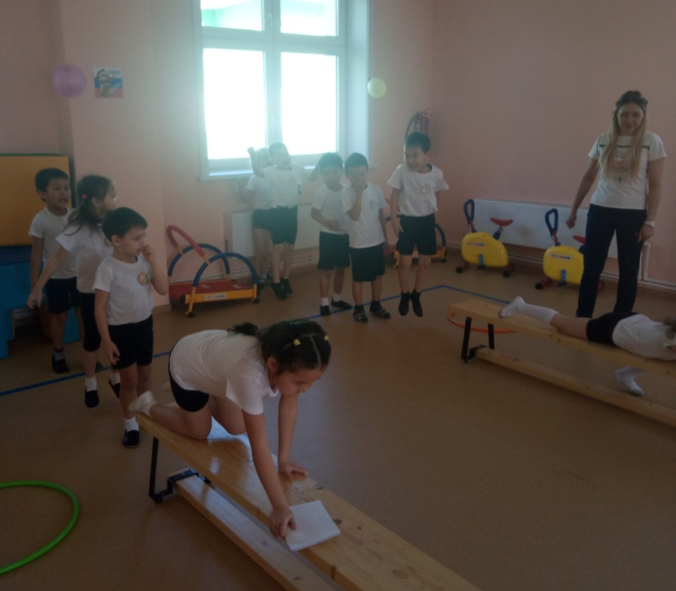
Цель:
Развитие интереса у детей к подвижным играм, предоставление возможности организовывать их самим.
Задачи:
• Прививать интерес к подвижным играм.
• Содействовать укреплению здоровья, разносторонней физической подготовленности растущего организма и профилактике заболеваний.
• Повышать уровень знаний родителей в области роли подвижной игры в физическом развитии ребенка.

Slide 5
Ожидаемые результаты:
• Овладение навыками самостоятельной организации подвижных игр.
• Использование детьми подвижных игр с речевым сопровождением, считалок.
• Использование детьми атрибутов, пособий для подвижных игр в самостоятельной деятельности.
• Повышение активности родителей в физкультурно-оздоровительной работе через подвижные игры.

Slide 6
Этапы проекта:
1. Подготовительный
2. Практический
3. Заключительный
Подготовительный этап
• Анкетирование родителей «Какое место занимает физическая культура в вашей семье?»
• Интервьюирование детей «Что нужно делать, чтобы быть здоровыми»
• Проблемная ситуация: «Подвижная игра-что это такое?»
• Анализ предметно-развивающей среды.
Практический этап
• Задание детям: «Узнать, в какие игры играли их бабушки и дедушки.»
Консультация «Роль подвижных игр в физическом развитии детей с ОВЗ»
• Буклет для родителей «Растем здоровыми!»
• Создание среды в помещении группы, изготовление необходимых пособий (маски, атрибуты для игр, сделанные родителями)
• Составление картотеки (русских народных, хороводных подвижных, малоподвижных игр, считалок)
• Деловая игра для родителей «Игры нашего детства»
• Мастер –класс для родителей «Подвижные игры дома»
• Игры, упражнения с нестандартным оборудованием
• НОД по физическому развитию
• Дидактические игры о спорте (разрезные картинки, парные картинки и др.)
• Досуг «Путешествие в страну спорта и здоровья»

Slide 7
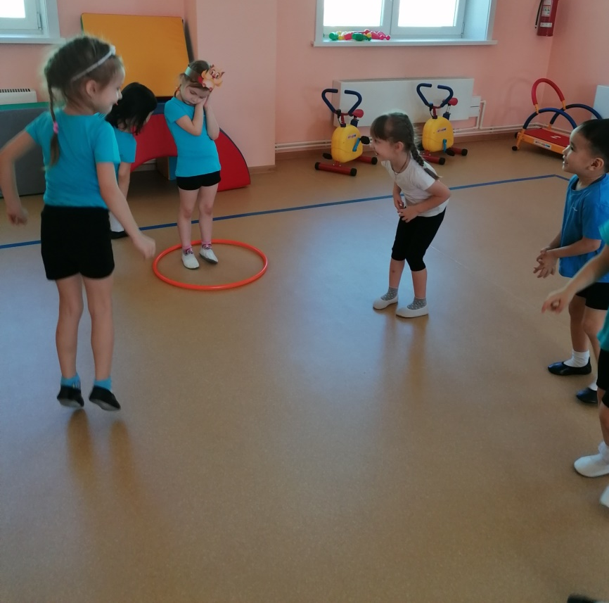
Заключительный этап
• Спортивный праздник «Веселые старты»
• Выставка атрибутов для подвижных игр сделанных своими руками
Ресурсное обеспечение проекта:
1. Подбор методической и познавательной литературы по теме.
2. Сбор информации по теме проекта из Интернета и периодических изданий.
Изготовление пособий и создание специальной среды в группе детского сада.

Slide 8
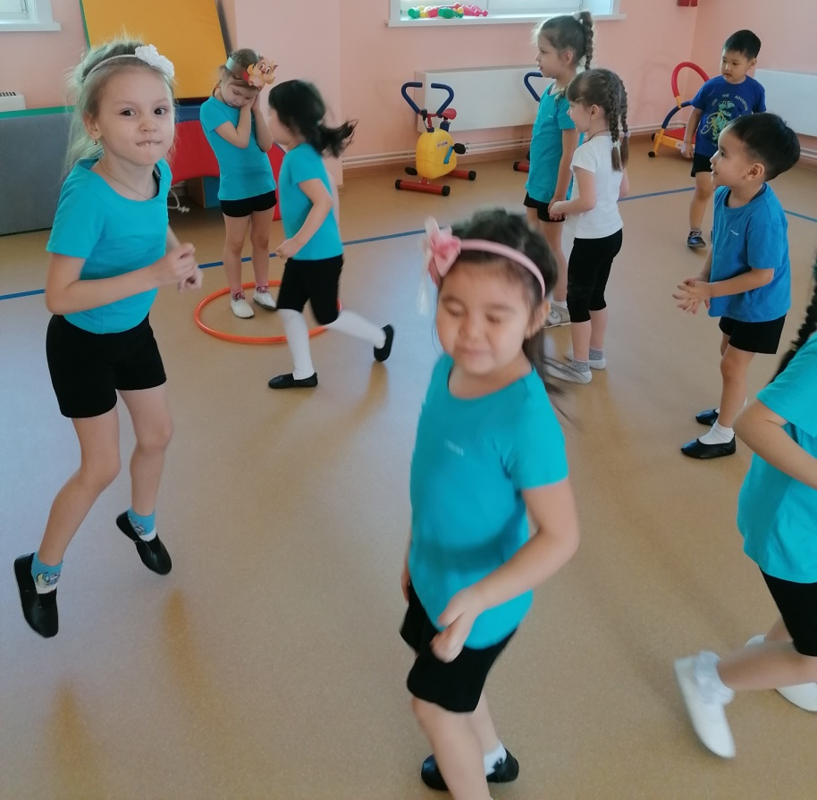
Выводы:
Подвижные игры:
1. Формируют у детей жизненно важные двигательные навыки, нравственные качества (честность, дисциплинированность).
2. Активизируют речевые процессы.
3. Развивают скоростно-силовые качества (быстроту, ловкость, выносливость, интеллектуальные качества (наблюдательность, память, сообразительность).
4. Создают атмосферу общности интересов детей, родителей и коллектива детского сада.

Slide 9
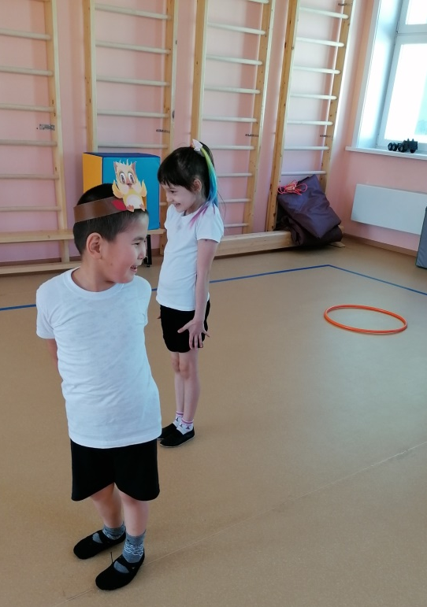
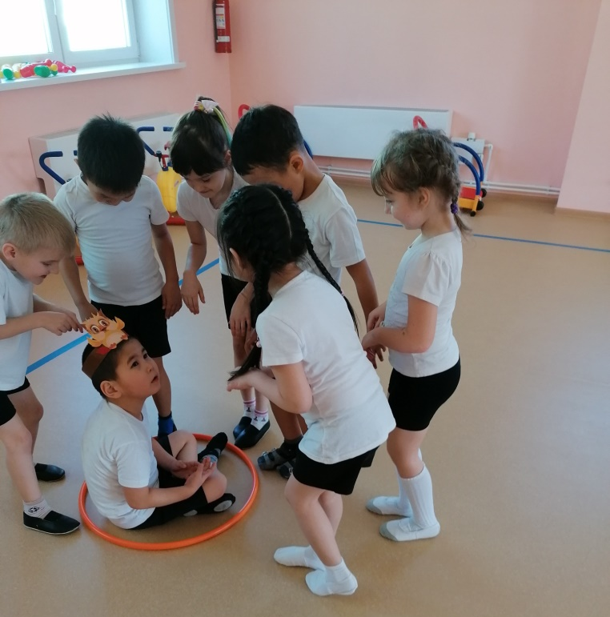

Slide 10
Спасибо за внимание !

